Slide 1
Lézerek, mézerek
Készítette: Marton Antal

Slide 2
Bevezetés
LASER– Light Amplification by Stimulated Emission of Radiation
  „fényerősítés sugárzás stimulált emissziójával”
MASER – Microwave Amplification by Stimulated Emission of Radiation
  „mikrohullámú erősítés stimulált sugárzás által”
Első berendezés – 1954 – ammónia mézer
A technika több ágát is forradalmasították
  Optika
  Orvosi technika
  Hadi technika
  Informatika
  Anyagmegmunkálást

Slide 3
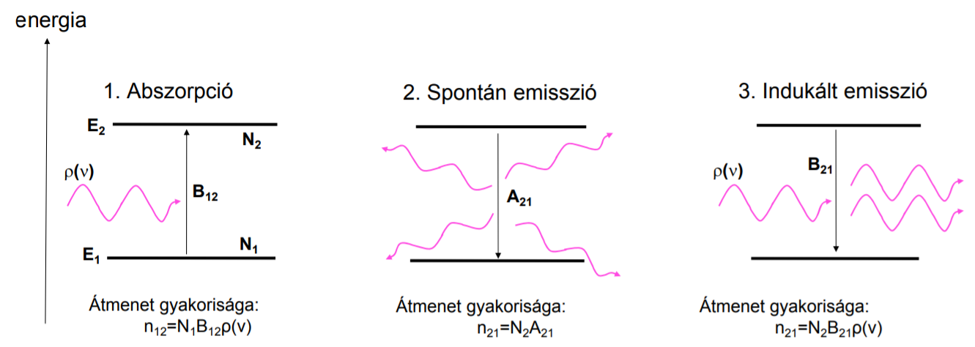
Lézerek működése
Stimulált emisszió
B₁₂ = B₂₁

Slide 4
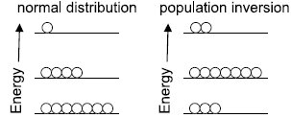
Lézerek működése
Inverz populáció
Termikus egyensúlyban nem lehetséges
  Melegítéssel nem érhető el
Rendszer pumpálása
  fotokémiai gerjesztés, elektromos kisülés, kémiai reakció
https://spie.org/publications/fg08_p94_lasers?SSO=1

Slide 5
Lézerek működése
Optikai rezonátor
Átlagos úthossz megnő
  Stimulált emisszió valószínűsége nő
Megfelelő távolság a két tükör között
  Állóhullám
Kubinyi Miklós: Lézerek, lézerspektroszkópia,

Slide 6
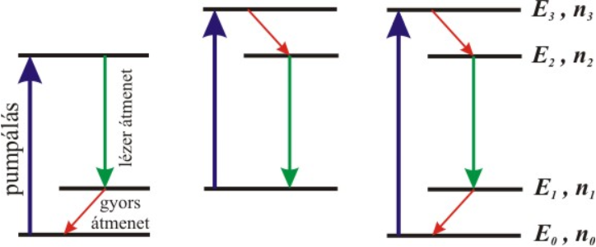
Lézerek működése
Lézerátmenet
Általában három- és négyszintes termséma alapján
Lézerátmenet felső szintjén hosszú élettartam
Lézerátmenet két szintje között inverz populáció
B. Hopp, L. Kemény, T. K. Smausz, M. Márta, K. Ónódi, D. Degovics: Lézerek az Orvostudományban

Slide 7
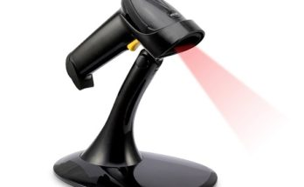
Lézertípusok
Szennyezett ionkristály lézer
  lézersugárzás a szennyező fémion emissziója révén
  Neodímiummal szennyezett ittrium-alumínium-gránát (Nd-YAG)
    Közeli infravörös
    Jó hővezetés → nagy teljesítmény
Gázlézer
  Gerjesztés általában gázkisüléssel
  Hélium-Neon (He-Ne)
    Látható tartomány – vörös fény
  Szén-dioxid (CO2)
    Távoli infravörös tartomány

Slide 8
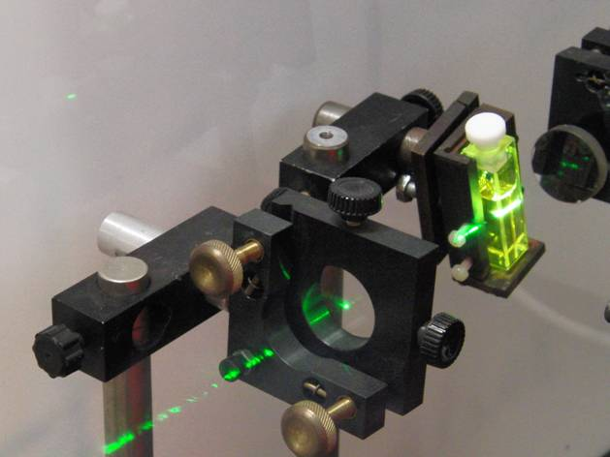
Lézertípusok
Félvezető lézer
  Kristály p-n átmenetére nyitófeszültség kapcsolása
  Jól hangolható hullámhossz
Festéklézer
  Lézerközeg: fluoreszkáló molekula
  Pumpálás optikailag
B. Hopp, L. Kemény, T. K. Smausz, M. Márta, K. Ónódi, D. Degovics: Lézerek az Orvostudományban

Slide 9
Lézerek felhasználása
Mindennapokban
  Hőmérő
  CD, Blu-ray
  Lézermutatók
Orvostudományban
  Különböző beavatkozásoknál mint „lézer-szike”
  Raman-spektroszkópia
    Rendellenes szövetek megkülönböztetése az egészségestől
Iparban anyagok megmunkálása
  Mikro-és nanostruktúrák előállításának lehetősége
Űrbe küldött egységekkel kommunikáció

Slide 10
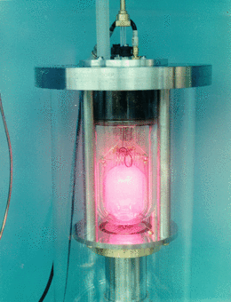
Mézerek működése
Hasonló alapelvek, mint lézernél
  Stimulált emisszió, inverz populáció, rezonátor
Gerjesztés mikrohullámú sugárzással
  Elektronspin energiaszintjeinek gerjesztése
A gerjesztett energiaszintek rendkívül érzékenyek az ütközésekre, vibrációkra, rotációkra
https://en.wikipedia.org/wiki/Maser

Slide 11
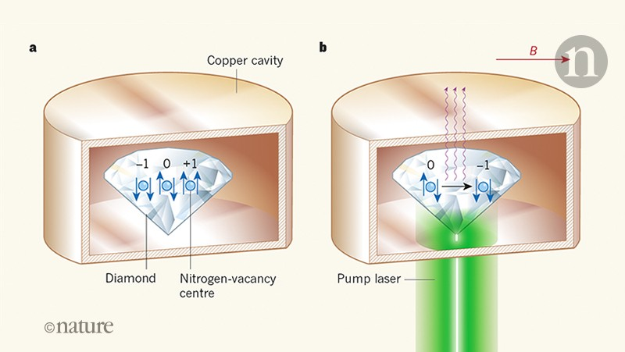
Mézerek típusai
Gázmézer
  Nagyvákuum, híg mézerközeg
  Ammóniamézer
    Elektromos térben a molekulák szétválaszthatóak
  Hidrogénmézer
    Mágneses térben a molekulák szétválaszthatóak
Szilárd közegű mézer
  Alacsony hőmérséklet – atomi rezgések ne zavarjanak
  Szilárd közegű mézer szobahőmérsékleten
    Para-terfenil kristály – pentacén dópolás
    Pentacén optikai gerjesztése
    Csak impulzusok
  Gyémánt közegű mézer – „nitrogén lyuk centrumokkal”
    Pumpálás nitrogén lézerrel
    Jó hővezetés → folyamatos üzemmód
RB. Liu: A diamond age of masers, 2018, Nature, 555, 447-449

Slide 12
Mézerek felhasználása
Stabil mikrohullámú sugárzás
  Frekvencia standardok
Nagy-precíziós spektroszkópia
Mikrohullámú jelek erősítése
  Űrből érkező mikrohullámú jelek erősítése

Slide 13
Köszönöm a figyelmet!

